Slide 1
Wzorzec projektowy: Strategy (Strategia)
Na przykładzie wyliczenia kosztów dostawy przesyłki
Szymon Basta

Slide 2

Program symuluje obliczanie kosztu dostawy zamówienia w sklepie internetowym. Użytkownik może wybrać różny sposób dostawy, np. paczkomat, kurier lub odbiór osobisty, a system wylicza koszt w zależności od wybranego sposobu.
Bez wzorca Strategy kod wyglądałby mniej więcej tak:
Wady:
- trudno dodawać nowe metody dostawy
- zmiana wymaga grzebania w istniejącej logice
- rośnie ilość if/else → kod robi się trudny w utrzymaniu
- łamiemy zasadę Open/Closed (O z SOLID) — zmieniamy, zamiast rozszerzać

Slide 3
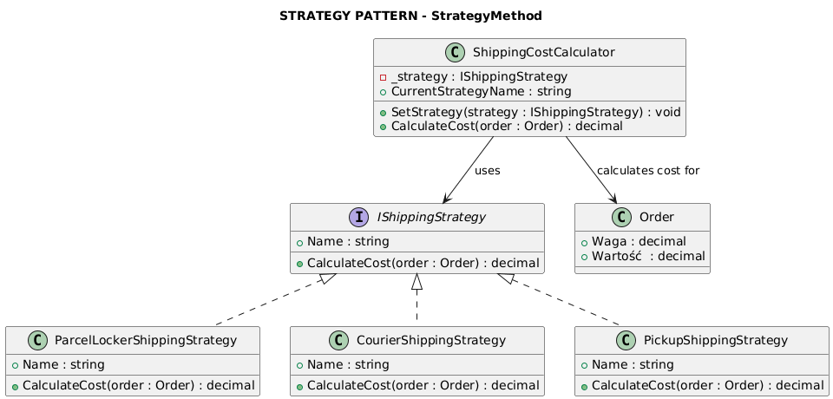
Diagram klas wzorca Strategy

Slide 4
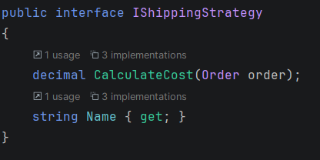
Interfejs strategii (IShippingStrategy)
To wspólny kontrakt dla wszystkich metod dostawy
Każda strategia musi mieć metodę CalculateCost()
Umożliwia wymienne stosowanie różnych algorytmów

Slide 5
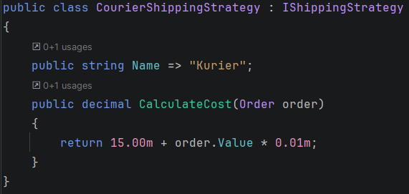
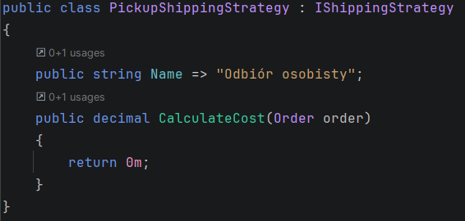
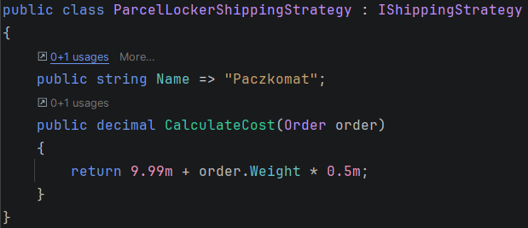
Konkretne strategie dostawy
v

Slide 6
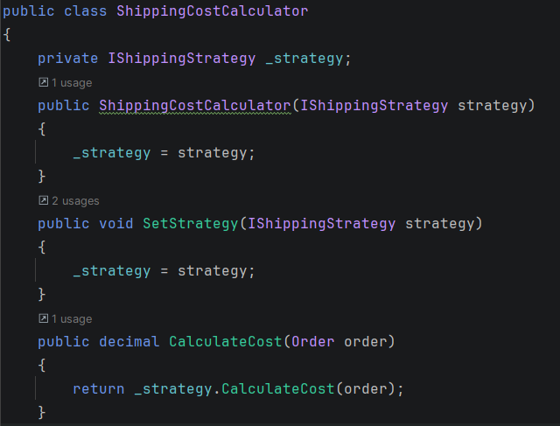
Kontekst – ShippingCostCalculator
• korzysta ze strategii przez interfejs
• przechowuje aktualną strategię
• nie zna szczegółów obliczeń

Slide 7
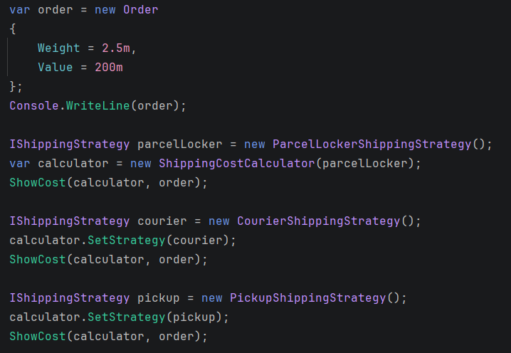
Program wybiera metodę dostawy jako strategię
Strategię można zmieniać dynamicznie (SetStrategy)
Kalkulator zawsze korzysta z bieżącej strategii

Slide 8
Gdzie stosuje się Strategy?
Różne sposoby naliczania kosztów / opłat
np. dostawa, rabaty, prowizje
Zamienne metody płatności
BLIK, karta, PayPal, portfel Google
Różne sposoby logowania / serializacji
Wybór algorytmu sortowania / kompresji

Slide 9
Zalety i wady wzorca Strategy
Zalety
Łatwo dodawać nowe algorytmy (nowa klasa)
Kod kontekstu nie zmienia się
Redukuje złożone if/else
Możliwość zmiany strategii w czasie działania
Wady
Więcej klas → może zwiększać złożoność projektu
Trzeba decydować, którą strategię wybrać
W prostych przypadkach przerost formy

